Slide 1
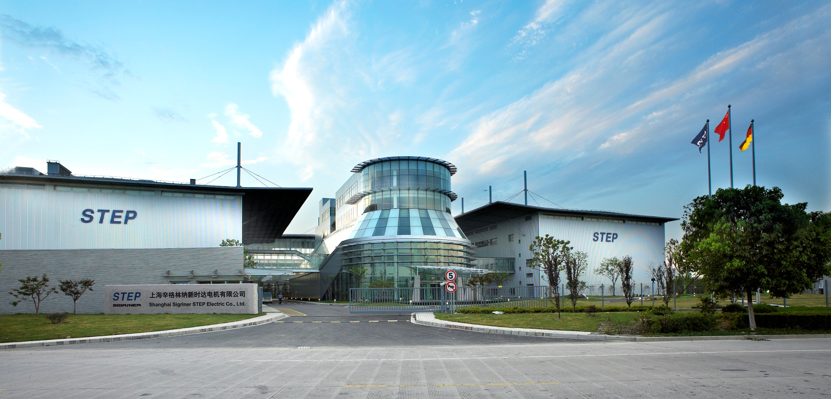
技术创新引领，践行中国制造2025国家战略
——上海新时达电气股份有限公司社会责任交流汇报
汇报人：蔡亮（新时达总裁）
2018年6月14日

Slide 2

企业情况：新时达简介
机器人与运动控制
电梯控制与物联网
工业传动与节能
新时达成立于1995年
2010年12月深交所上市
Science
业务领域
Technology
行业地位
企业发展
经营状况
Electric
Progress
国产机器人行业领军企业
全球电梯控制系统领军企业
2017年营业总收入34.14亿元

Slide 3
发展历程
智能制造领域：工业机器人、自动化集成
运动控制领域：工业控制、伺服驱动器，伺服电机
电梯控制领域：控制系统，星辰物联网
工业传动领域：高/中/低压变频器
专注领域
2011-2020
高压变频器取得橡机密炼机市场份额领先
高/中/低压变频器进入空调、橡机、港机、核电、钢铁等行业
伺服产品进入机床、电子、包装、食品机械行业
行业发展
2006-2010
核心技术
突破电梯矢量变频关键技术、电梯行业控制系统领先品牌
国内少数同时拥有控制、驱动两大核心技术的企业
通过美国UTC集团Q+3质量认证体系
2001-2005
国内率先推出电梯控制CAN总线技术、冗余技术
国内首家进入电梯国际品牌供应商体系
完成由电梯改造向电梯控制系统研发/制造业务转型
业务发展
1995-2000

Slide 4

创新驱动：研发投入与人才建设
研发投入
研发团队
研发团队
近7年累计研发投入7.2亿元
在上海、深圳、北京、德国设立研发中心
科研人员700余人，占员工总数26%
博士8人，硕士224人
国务院政府特殊津贴1人
单位：亿元
科研实力
科研实力
国家企业技术中心
博士后科研工作站
国家创新型企业
CNAS、UL认证实验室
科研成果
承担国家863项目3项
获得专利415项，主持/参与制定国家技术标准21项
其中参与制定国家机器人行业标准7项
国家首批机器人产品CR认证
2011 2012 2013 2014 2015 2016 2017

Slide 5
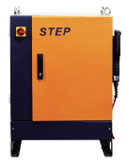
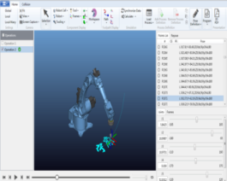

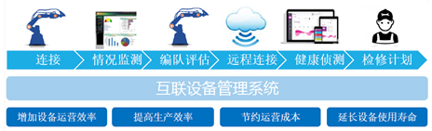
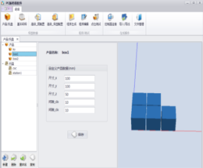
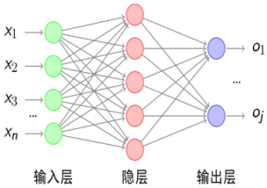
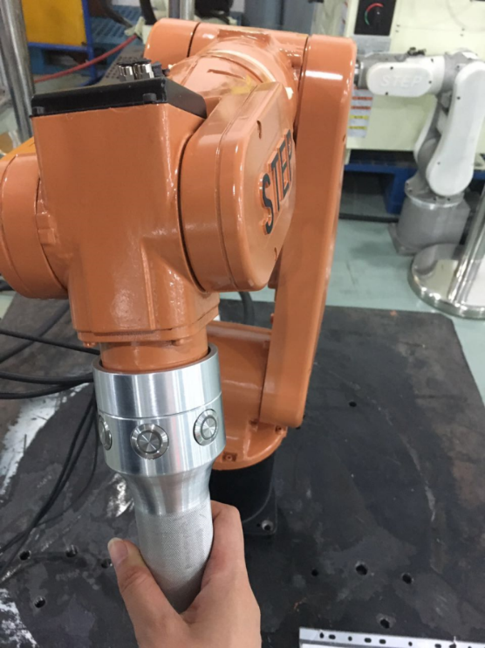
创新驱动：全面掌握工业机器人核心技术，践行中国制造2025国家战略。只有将企业前途与国家意志、民族愿景紧密结合，顺应时代变化趋势，才能将企业社会责任更有效地落到实处。
驱控一体化技术
工艺规划仿真与离线编程技术
STEP
机器人IOT平台
高级码垛应用系统
人机协同技术
工艺库建立与在线更新

Slide 6


创新驱动：实现机器人关键部件自主化
自主研发智能系统和关键部件占机器人整机价值约60%
X86架构
DC/DC变换
EtherCAT/串口/以太网通信
CAN总线
人机交互- 2D/3D
机器人解释器
行业软件功能包
多轴机器人运动学
动力学建模技术
高阶平滑机器人轨迹规划技术
机器人力矩前馈技术
机器人碰撞检测技术
控制器
软件系统
矢量控制技术
能量回馈技术
振动抑制技术
EtherCAT总线
伺服系统
机械本体
动力学仿真
结构强度仿真
振动分析

Slide 7
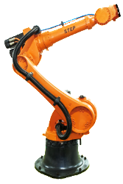
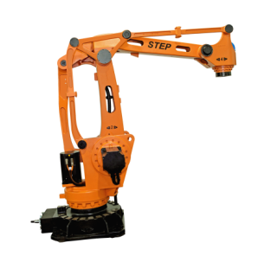
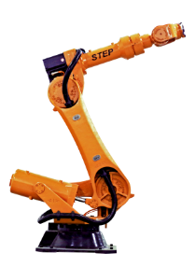
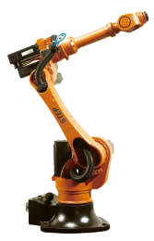

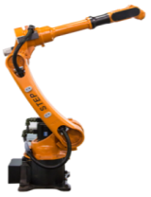

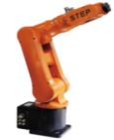
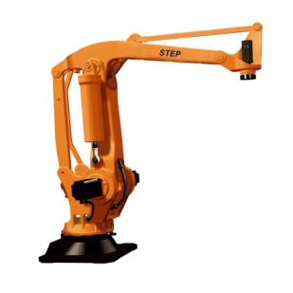
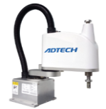
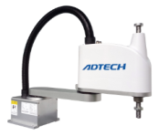
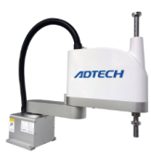
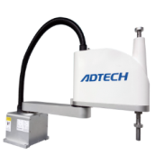
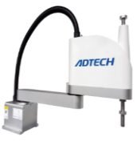
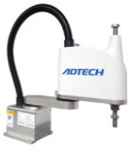
创新驱动：实现机器人产品系列化
1kg~210kg，高速、精准、稳定，部分机型国际领先
SD500E SD700E SA1400 SA1800 SR20 SR50E SP120 SR165
SP200 SR210
AR3215 AR4215 AR5215 AR6520 AR7520 AR8520

Slide 8

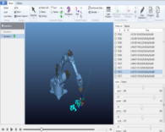


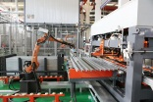
发展成果：形成智能制造全产业链布局
1. 关键部件
2. 机器人本体
3. 工程应用
软件系统
智能制造方案
水平多关节机器人
伺服驱动
自动化、信息化
垂直多关节机器人
控制系统
工程实施
新时达运控
众为兴技术
新时达机器人
晓奥享荣
会通科技
众为兴技术
明鑫智能（参股）
之山智控

Slide 9
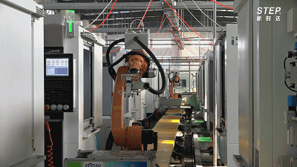
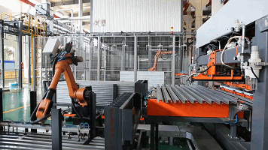
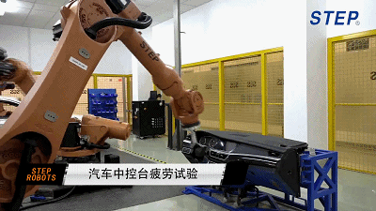
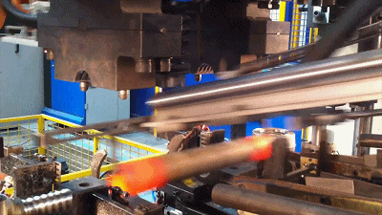
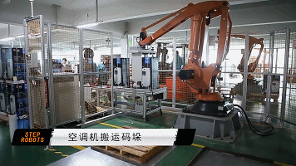
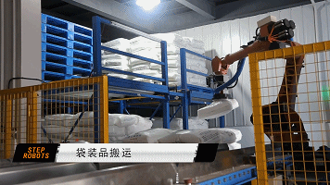
创新驱动：机器人应用行业介绍
3C行业
电梯行业
汽车行业
金属加工行业
家电行业
食品加工行业

Slide 10
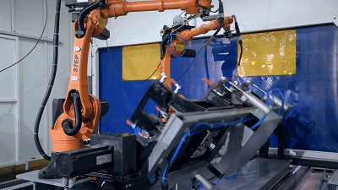
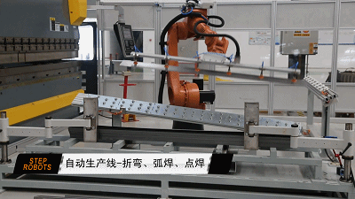
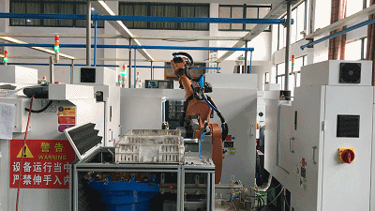
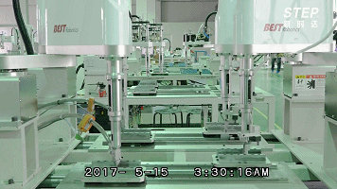
创新驱动：关注机器人应用工艺
焊接
搬运
码垛
折弯
机床上下料
锁附/拆解螺丝

Slide 11
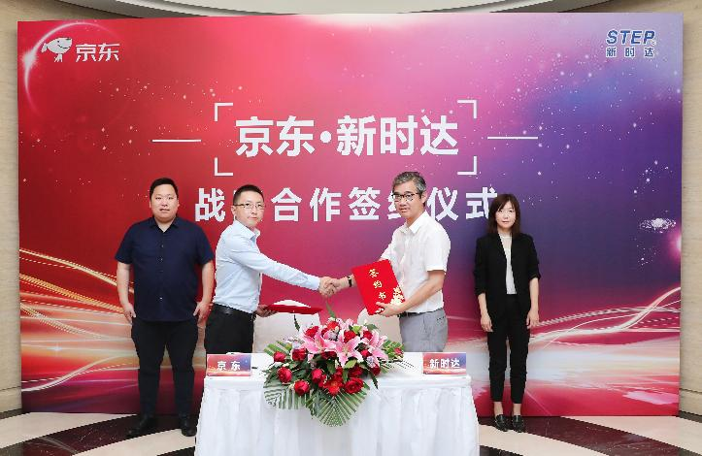
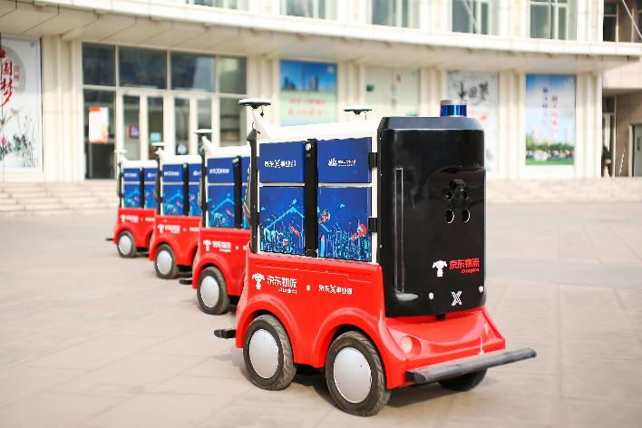
6月5日下午，新时达与京东集团签订战略合作框架协议，我们将重点在智能机器人制造尤其是末端配送机器人的量产方面展开深入合作。

Slide 12
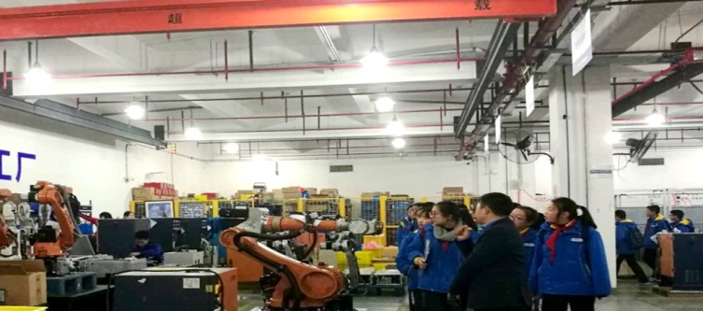
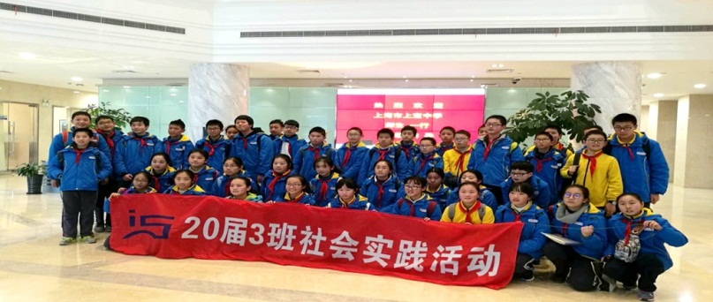
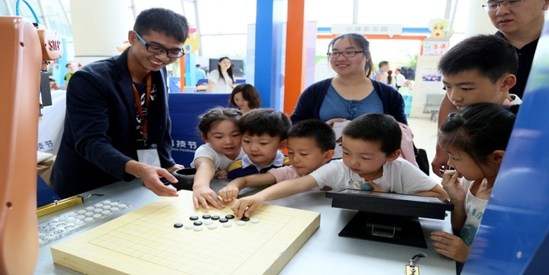
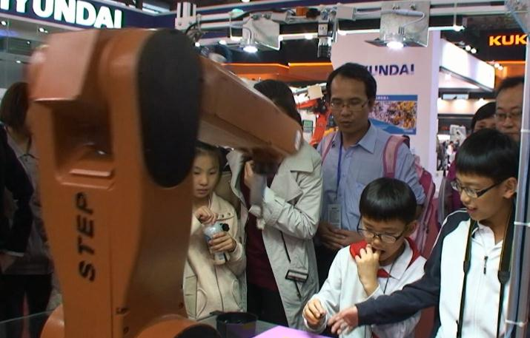
新时达的机器人展厅和生产区域，是中小学生学习和交流的基地。

Slide 13
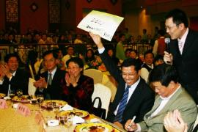
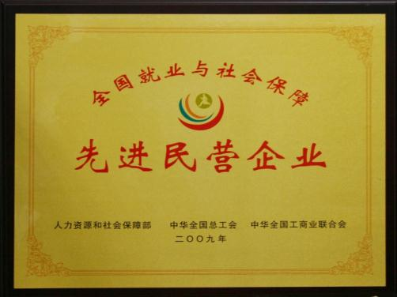
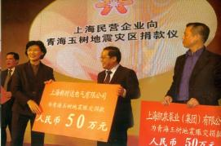
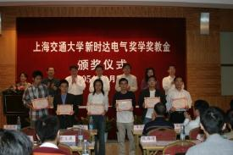
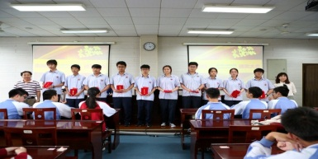
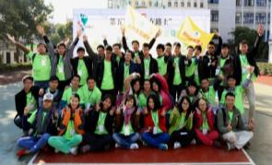
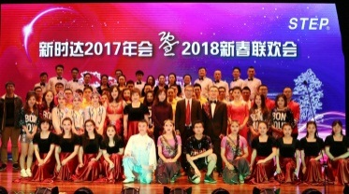
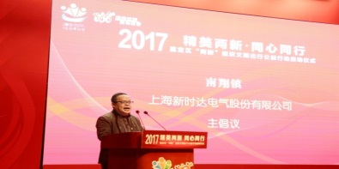
新时达吸纳残疾人就业，帮助困难家庭减负，每年参加蓝天下至爱等捐款，积极投身社会公益事业，大力倡导和推广慈善理念，赢得了社会的赞誉和好评。
光彩事业捐款200万
地震赈灾捐款
哈工大-山大-上海交大等
教育基金/奖学金
高中奖学金/奖教金
文明出行公益行动启动仪式
公益徒步活动
新时达年会和春晚

Slide 14
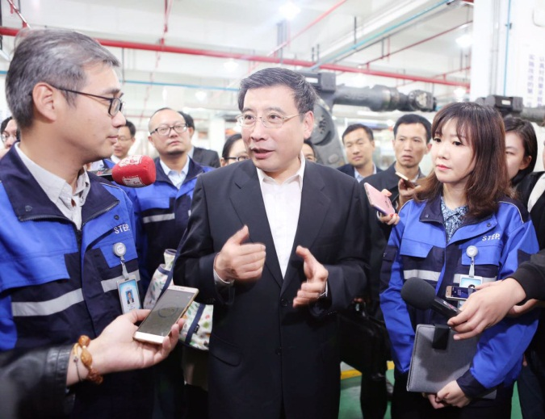
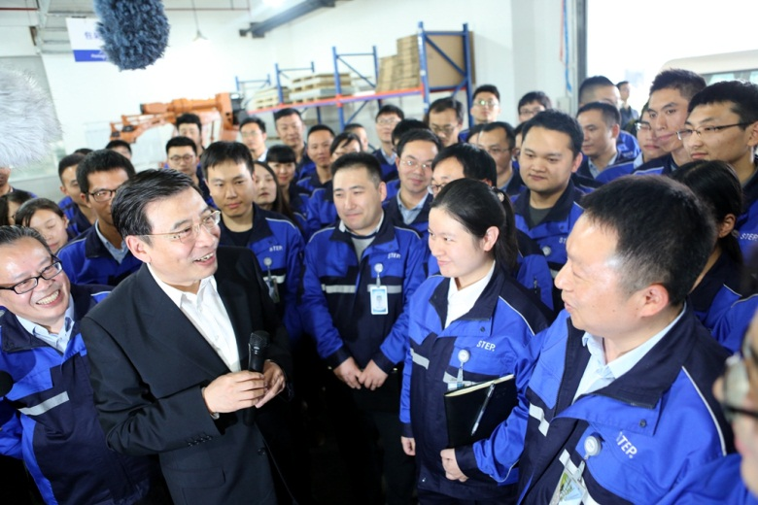
领导寄语：赶上新时代 担当新使命
2017年11月6日下午，中共中央委员、工信部部长苗圩来到新时达机器人公司，苗部长肯定了 “新时达公司正好处在先进制造业的顶端，是做工业机器人的，这些方面代表产业将来发展的方向。”部长还鼓励我们“把品牌树立起来，打造世界上驰名的中国品牌，希望新时达能走在前面，在整个行业中起到旗帜和标杆作用。”

Slide 15
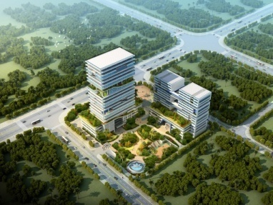
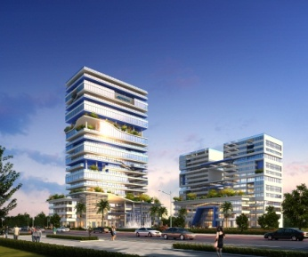




发展愿景：产能规划
目标：经过3-5年的发展，成为年产机器人万台以上，规模达百亿元的智能制造龙头企业
建设产能：
年产1万台SCARA机器人
年产10万套运动控制系统
（预计2019年9月竣工）
建设产能：
年产1万台多关节工业机器人
年产5百套机器人柔性工作站
（预计2018年12月竣工）
晓奥享荣
• 数字化工厂实验室
• 先进链接技术实验室
（预计2018年10月竣工）

Slide 16
发展愿景：技术规划
目标：全面掌握机器人核心技术，提升中国机器人关键部件、本体和系统集成水平
一流机器人本体研发中心
致力于下一代机器人技术研发
先进智能制造生产中心
致力于机器人制造机器人
领先机器人系统集成中心
致力于国际领先集成技术研发
机器人视觉感知系统
机器人力觉感知系统
机器人大数据
机器人物联网
机器人深度学习自动诊断
人机交互与智能安全
智能制造系统
智能物流系统
自动化加工中心及生产线
数字化工厂实验室
虚拟设计/虚拟装配
虚拟调试/数字工厂
先进链接技术实验室
激光焊割系统/激光熔覆
搅拌摩擦焊系统
√
√
√
√
√
√
√
√
√
√
√

Slide 17




智能制造战略规划
战略定位
产业布局
以中国制造2025为指引，形成机器人关键部件、本体、集成应用三大业务
以机器人本体为龙头，拉动上游关键部件发展，推动下游自动化集成应用
双轮驱动
发展愿景
坚持自主技术创新，内生成长为主；运用产业资本，整合智能制造产业链资源。
遵循产业发展规律，结合国家战略目标，成为国产机器人行业领军企业

Slide 18

Step by Step, Dreams Come True
一步一步，愿望在这里实现
Science
Technology
Electric
Progress

